Slide 1
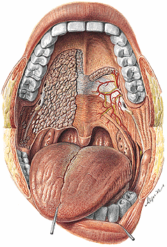
EPIDEMIOLOGIA DE LA SALUD BUCAL "Riesgos de la patología más frecuentes en la cavidad oral"
MARIA CRISTINA MUÑOZ MARQUEZ
2 A

Slide 2
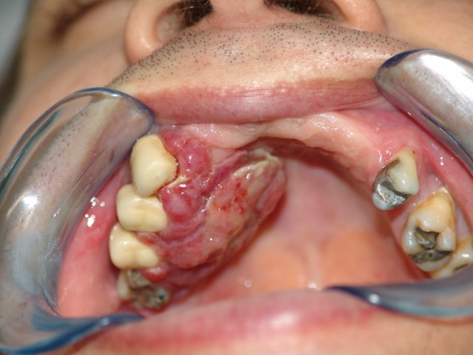
CANCERDE BOCA
Puede aparecer como una lesión primaria del mismo tejido de la cavidad oral, o por metástasis de un sitio de origen distante, o bien por extensión de estructuras anatómicas vecinas, tales como la cavidad nasal o el seno maxilar.

Slide 3
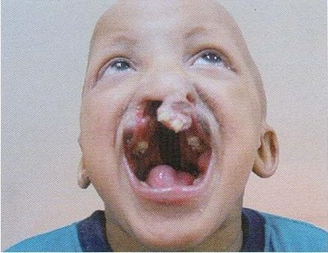
PALADAR HENDIDO
El paladar hendido se presenta cuando el paladar no se cierra completamente sino que deja una abertura que se extiende hasta la cavidad nasal. La hendidura puede afectar a cualquier lado del paladar.

Slide 4
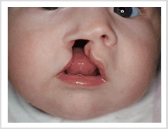
LABIO LEPORINO
El labio leporino es una anomalía en la que el labio no se forma completamente durante el desarrollo fetal. El grado del labio leporino puede variar enormemente, desde leve (muesca del labio) hasta severo (gran abertura desde el labio hasta la nariz).

Slide 5
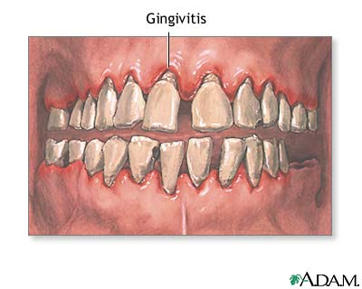
GINGIVITIS
La gingivitis esuna forma de enfermedad periodontal que se presenta cuandouna inflamacióne infeccióndestruyen el tejido de soporte de los dientes,incluyendo la gingiva (encías), los ligamentos periodontales ylos alvéolos dentales (hueso alveolar).

Slide 6
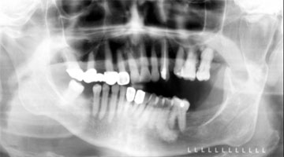
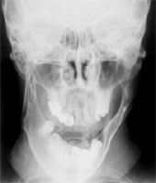
HIPERPLASIA CONDILAR
Es una alteración que se caracteriza por el crecimiento excesivo y progresivo que afecta el cóndilo, cuello, cuerpo y la rama mandibular. Es una enfermedad auto limitante y deformante, porque el crecimiento es desproporcionado desde antes de terminar el crecimiento general del individuo y continúa cuando aquel ha concluido.

Slide 7
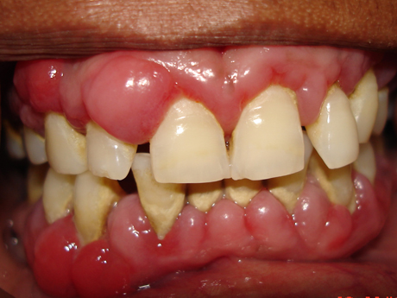
PERIODONTITIS LIGERA:
Si la gingivitis no es tratada, puede progresar hacia una periodontitis. En esta etapa ligera del mal, la enfermedad periodontal empieza a destruir el hueso y el tejido que sostienen a los dientes.

Slide 8
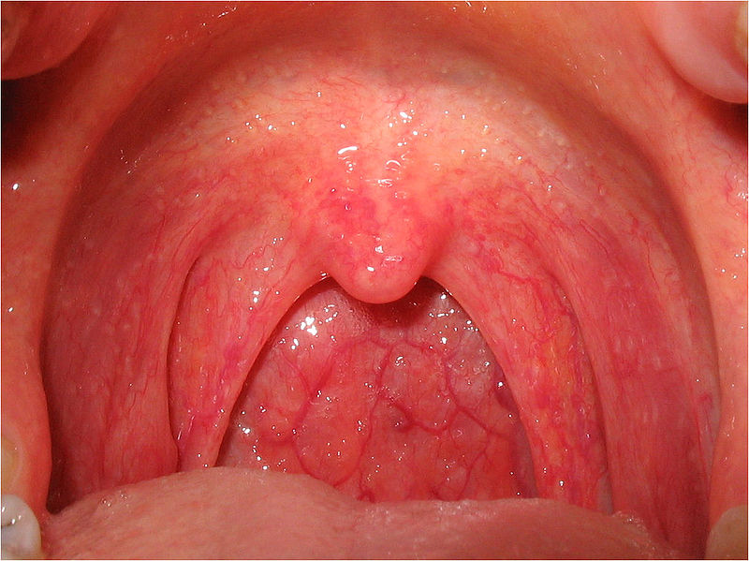
FARINGITIS
PERIODONTITIS
Es la inflamación de la mucosa que reviste la faringe. Generalmente le acompañan síntomas como deglución difícil, amígdalas inflamadas y fiebre más o menos elevada.

Slide 9
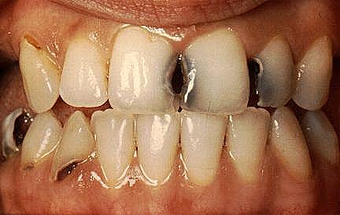
CARIES
es una enfermedad multifactorial que se caracteriza por la destrucción de los tejidos del diente como consecuencia de la desmineralización provocada por los ácidos que genera la placa bacteriana

Slide 10
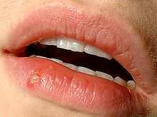
Herpes simple
Es una enfermedad infecciosa inflamatoria de tipo vírico, que se caracteriza por la aparición de lesiones cutáneas formadas por pequeñas vesículas agrupadas en racimo y rodeadas de un halo rojo.

Slide 11
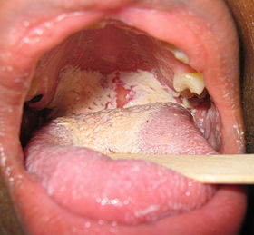
Candidiasis
Es una infección fúngica (micosis) de cualquiera de las especies Candida (todas las levaduras), de las cuales la Candida albicans es la más común

Slide 12
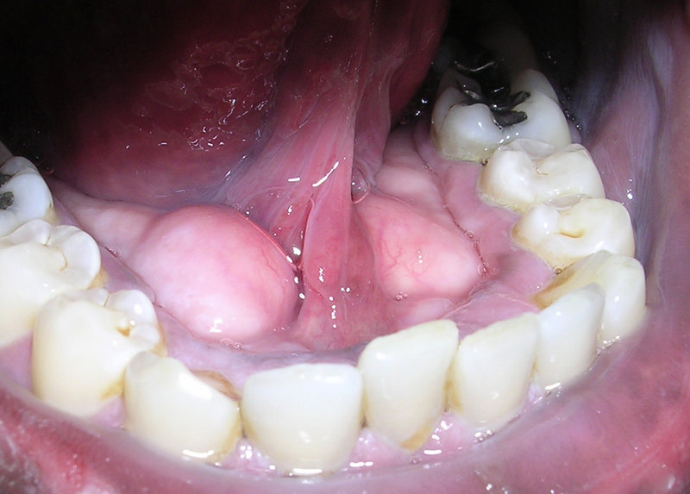
Placa dental
Una acumulación heterogénea de una comunidad microbiana variada, aerobia y anaerobia, rodeada por una matriz intercelular de polímeros de origen salival y microbiano.

